Slide 1

Les demandeurs d'asile et les réfugiés
en France et en Europe : chiffrage et représentations
François Héran
Chaire Migrations et sociétés
Institut Convergences Migrations (CNRS)
Fédération des Acteurs de la Solidarité
Webinaire du 19 septembre 2025

Slide 2
I. Données générales sur l’asile
toutes origines réunies

Slide 3
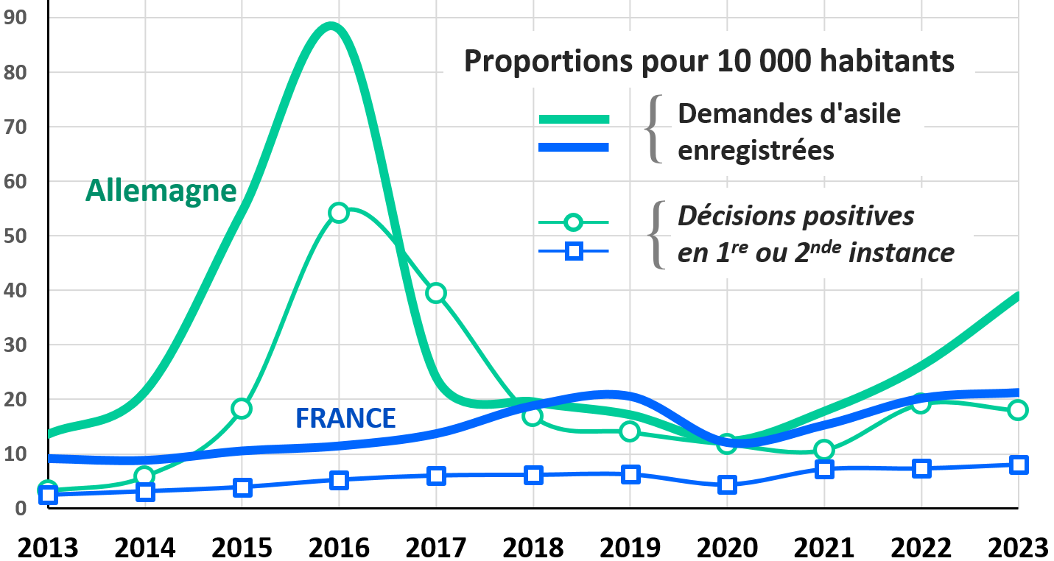
Contrastes franco-allemands :
1^{res} demandes d’asile et décisions de protection depuis 2013
Lecture : en 2016, l’Allemagne a enregistré
87,9 demandes d’asile pour
10 000 habitants, la France 11,5, soit 8 fois moins.
En 2016 encore, l’Allemagne a rendu 54 décisions de protection pour 10 000 habitants, la France 5,
soit 11 fois moins.
N.B. : les décisions peuvent traiter des demandes des années antérieures

Slide 4
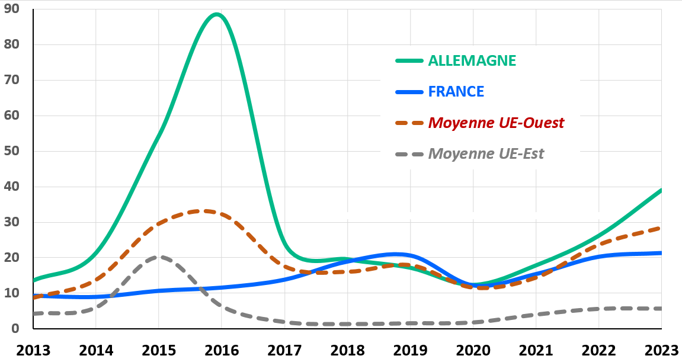
France, Allemagne, Union européenne :
1^{res} demandes d’asile enregistrées depuis 2013, pour 10 000 habitants
Lecture : en 2016, l’Allemagne a enregistré
88 demandes d’asile
pour 10 000 habitants,
la France 11,5,
soit 8 fois moins.
UE-Est : anciens pays
du bloc socialiste
entrés dans l’Union européenne
UE-Ouest : autres
États de l’Union

Slide 5
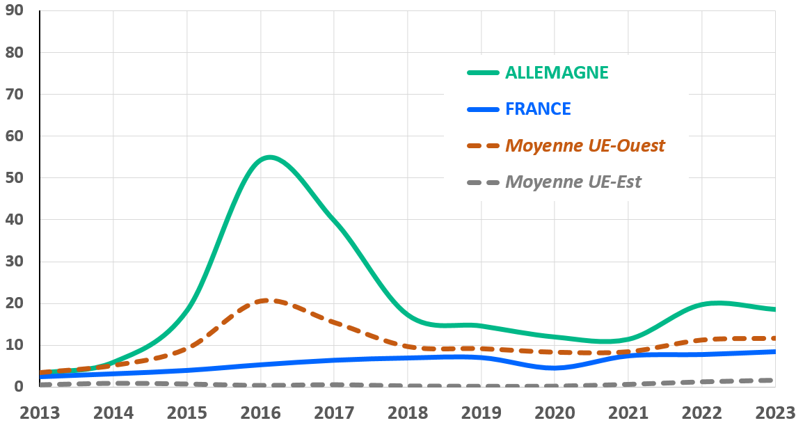
Allemagne / France : décisions positives de protection
+ relocalisations depuis 2013, pour 10 000 habitants
Les relocalisations représentent sur la période seulement 2 %
de toutes les décisions en Allemagne, 5 % en France
Lecture : en 2016, l’Allemagne a protégé ou relocalisé 54 réfugiés pour 10 000 habitants,
la France 5,4,
soit 10 fois moins.
En 2023, le rapport
était ramené à 2,2
(18,5 contre 8,5).
N.B. : les décisions peuvent traiter des demandes des années antérieures

Slide 6
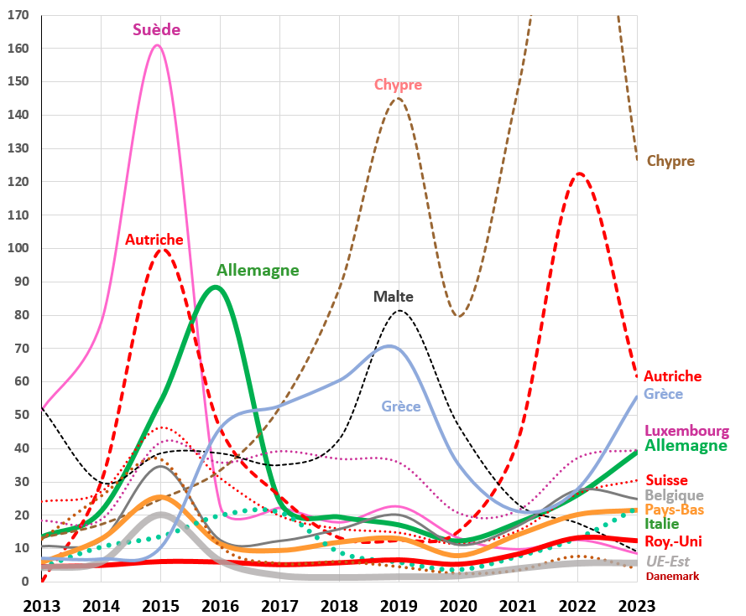
1^{res} demandes d’asile enregistrées en Europe pour
10 000 habitants depuis 2013 : sélection de quelques pays d’accueil
1/ Tableau sans la France
Sources :
Eurostat et OCDE
F. Héran, CdF / ICM 6

Slide 7
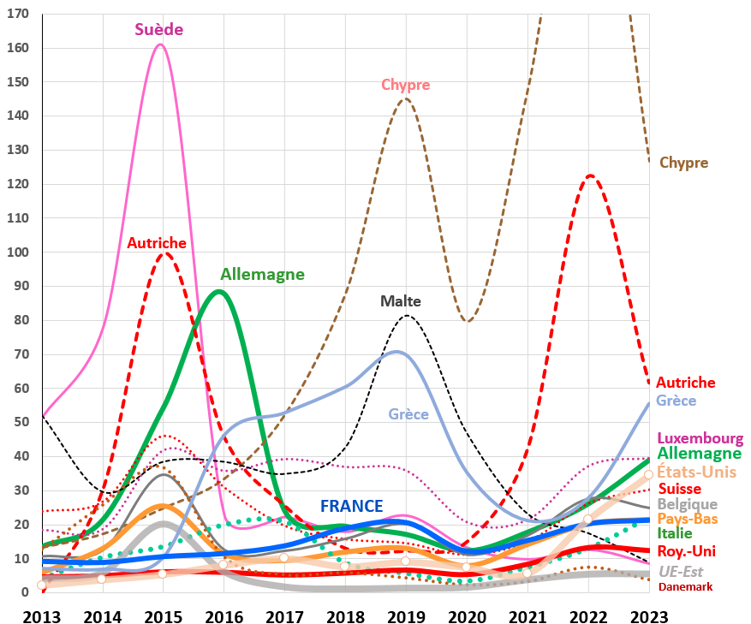
1^{res} demandes d’asile enregistrées
en Europe pour
10 000 habitants depuis 2013 :
sélection de quelques pays d’accueil
2/ Avec la France
Sources :
Eurostat et OCDE
F. Héran, CdF / ICM 7

Slide 8
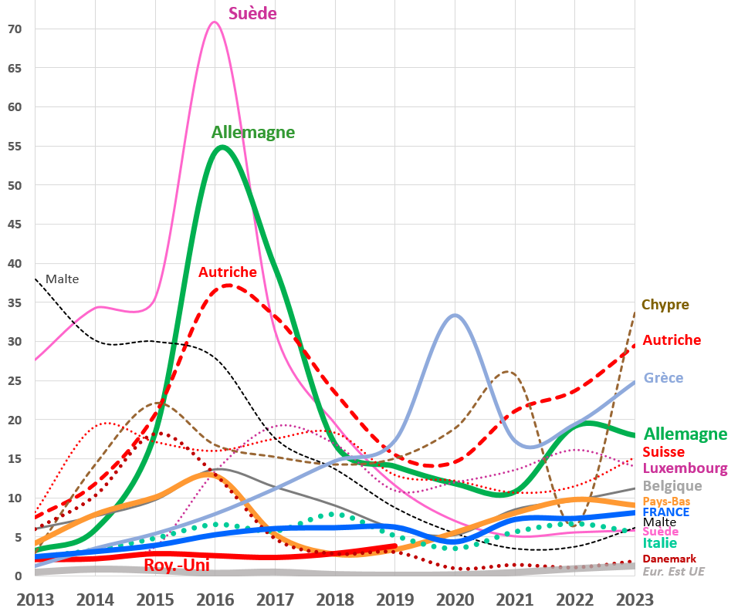
Décisions positives de protection pour 10 000 habitants depuis 10 ans
La France
n’a jamais été au 1er rang
F. Héran, CdF / ICM 8

Slide 9
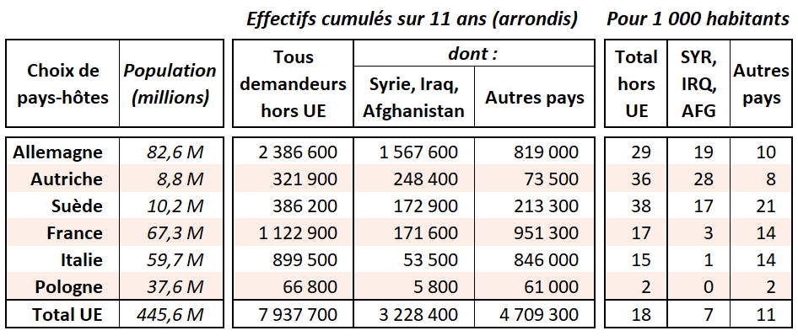
Premières demandes d’asile en Europe, 2014-2024

Slide 10
II. Données sur l’asile des Afghans

Slide 11
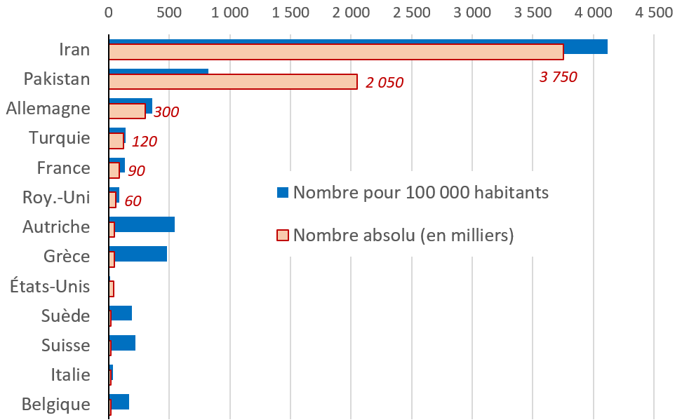
Nombre d’Afghans « déplacés forcés », cumulé en juin 2024
Source :
HCR Datafinder, analysé par le Migration Observatory d’Oxford

Slide 12
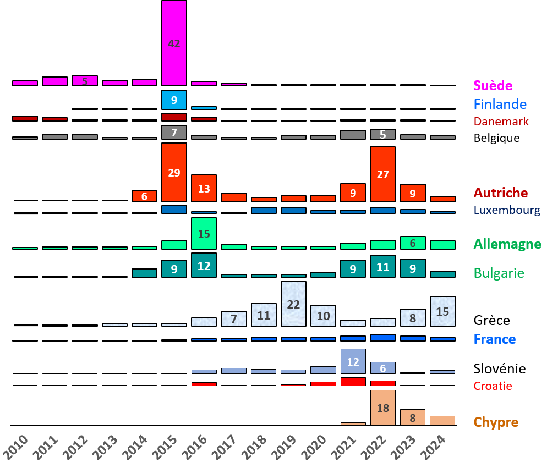
Primo-demandeurs d’asile AFGHANS depuis 2010 dans les pays de l’UE : pour 10 000 habitants
Source : Eurostat
N. B. : primo-demandeurs.
N’inclut pas les 46 000 demandeurs enregistrés par la Hongrie en 2015, envoyés ensuite en Allemagne ou en Autriche.
En moyenne sur toute la période, les autres pays de l’UE, non représentés ici, ont enregistré moins de 1 demande pour 10 000 habitants

Slide 13
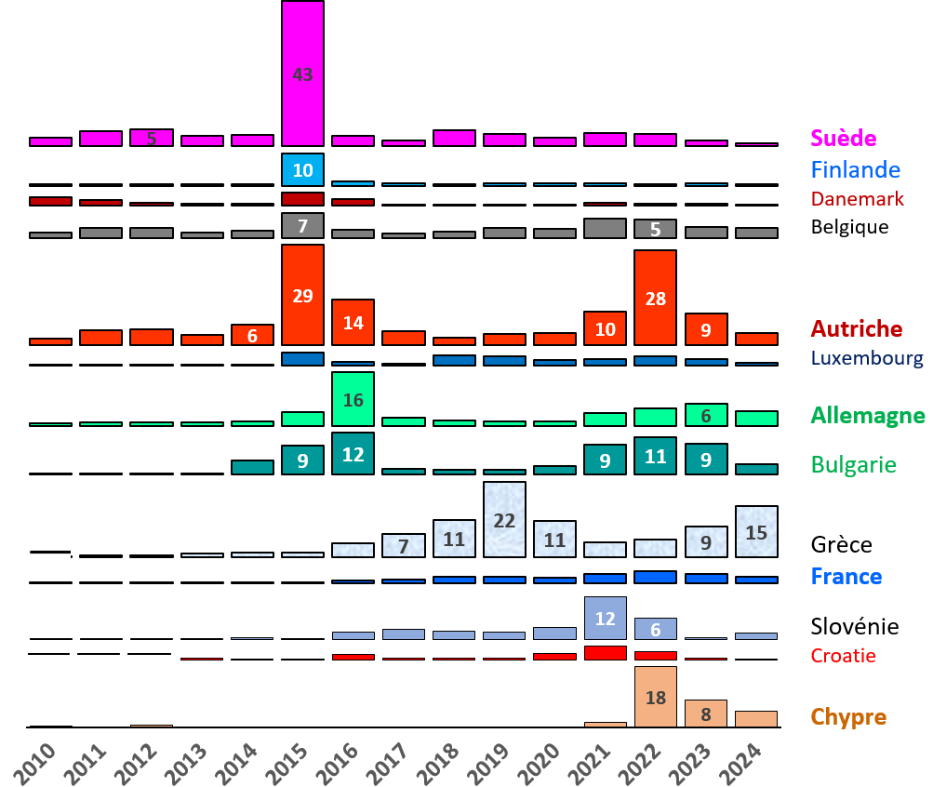
Demandeurs d’asile AFGHANS, primo + secundo, enregistrés depuis 2010 dans les pays de l’UE : pour 10 000 habitants
Source : Eurostat, toutes demandes, rapprochement entre données de l’asile et recensements de la population

Slide 14
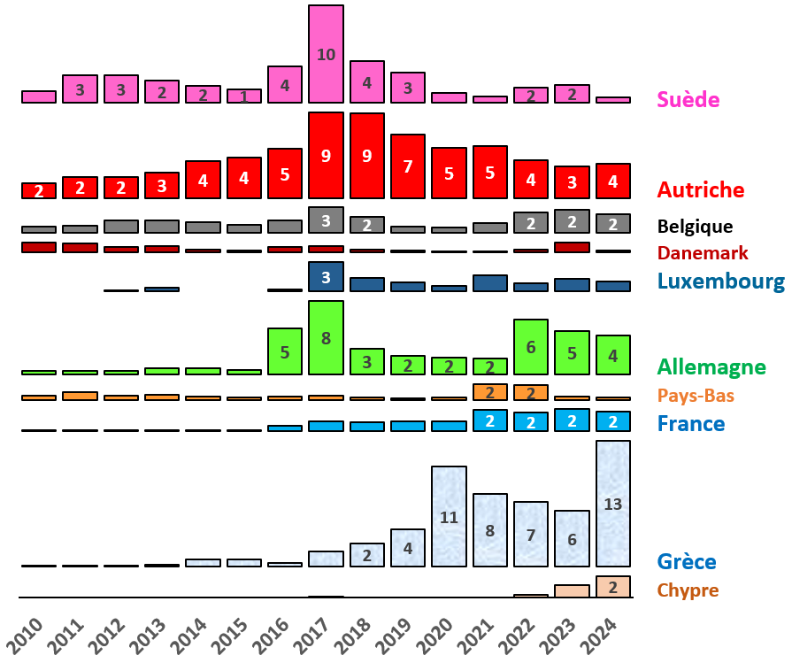
Décisions positives de protection accordées aux demandeurs d’asile AFGHANS depuis 2010 dans les pays de l’Union européenne : nombres pour 10 000 habitants
Source : Eurostat, rapprochement entre données de l’asile et recensements de la population

Slide 15
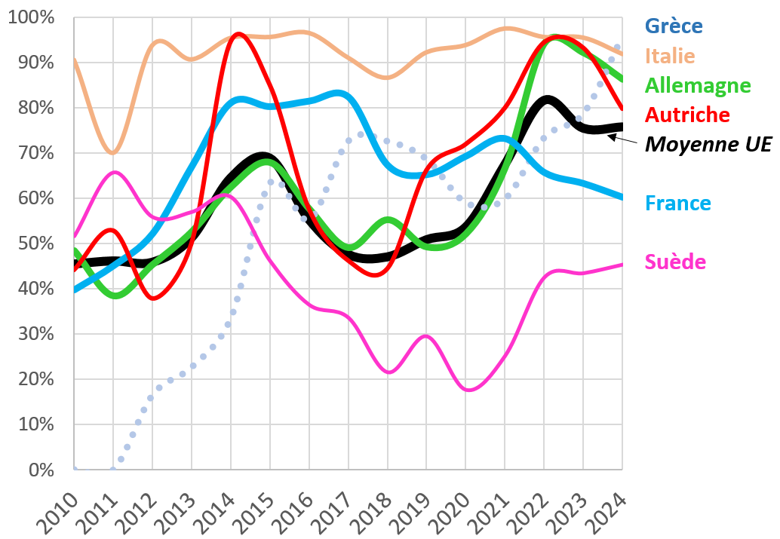
Taux de décisions positives
(1re + 2nde instances) en faveur des demandeurs d’asile AFGHANS dans quelques pays européens depuis 2010
Source : Eurostat
Méthode : taux du moment (numérateur et dénominateur dans la même année)
N. B. : des taux élevés peuvent correspondre à un petit nombre de candidats (cas de l’Italie)

Slide 16

Le rapport Leschi sur les Afghans en France
Le préfet Didier Leschi dirige depuis dix ans l’Office de l’immigration et de l’intégration (Ofii)
Il a publié le 4 juin 2025 un rapport sur l’immigration afghane en France
Rapport co-édité par deux think tanks :
  Fondapol (D. Reynié), proche du parti LR
  L’association Observatoire de l’immigration et de la démographie, soutenue par Pierre-Édouard Stérin
Conclusion : peu instruits, peu qualifiés, trop musulmans, les Afghans ne peuvent pas s’intégrer en France.

Slide 17
Rapport Leschi : une approche quantitative erronée
Un sous-titre : « la ruée des Afghans vers l’Europe »
La France serait « l’un des principaux pays d’accueil »
  Source de l’erreur : un raisonnement en chiffres absolus et non en proportions
  Méthode : les nombreux tableaux de la note sont tous scannés sur d’autres sources – Aucun traitement personnel des données
La migration afghane vers l’Europe n’est pas « massive » mais sélective
  Forte surreprésentation des Hazaras (env. 20 % de la population afghane)
« Ruée » ? Un terme que nous n’utiliserions pas pour d’autres exodes
    Fuite des Huguenots en 1685
    Exode de mai-juin 1940
    Rapatriés d’Algérie en 1962
    Les 110 000 Ukrainiens en France de février à juillet 2022

Slide 18
Rapport Leschi : une approche quantitative erronée
Une erreur historique : suggérer que l’exil des Afghans avant la prise de Kaboul par les talibans (15 août 2021) était une migration opportuniste, purement « économique », dans le sillage des Syriens
C’est oublier que l’Otan avait retiré la Force internationale de sécurité
dès 2013 : les talibans pachtouns ont progressé vers le sud et multiplié des massacres de Hazaras dans les campagnes, ciblant les écoles de filles
  Cf. Guillaume BEAU, « Les persécutions des Hazaras en Afghanistan »,
  note 201 de l’IRIS, juillet 2023.

Slide 19
Les Afghans en France : échec d’une « politique ouverte »?
Avec la migration afghane, conclut le préfet, on perçoit « les limites
des capacités d’accueil, aujourd’hui saturées et difficilement compatibles avec une politique migratoire dite "ouverte". »
Une mise en cause du droit d’asile qui a des précédents :
    « En aucun cas, la France ne saurait consentir à ouvrir ses frontières inconditionnellement et sans limitation à des individus du fait seul qu’ils se prévaudraient de leur qualité de réfugiés. En effet, l’état
    de saturation auquel nous sommes arrivés en matière d’immigration étrangère ne nous permet plus d’adopter une politique aussi libérale. »
    Albert Sarraut, ministre de l’Intérieur du gouvernement Daladier justifiant en juillet 1938 le refus d’accueillir les demandeurs de refuge juifs (à la fameuse conférence d’Évian)

Slide 20
Une vision fixiste de l’économie et de l’identité nationale
Le thème des « capacités d’accueil débordées »
  vision fixiste de l’économie et de l’identité nationale.
L’enquête Trajectoires et origines menée en 2020 par l’Insee et l’Ined
montre que les courants migratoires redéfinissent les contours de l’identité au gré des unions mixtes.
  Forte progression des unions mixtes sur 3 générations
    31 % de lien avec l’immigration, mais seulement 5 % d’adultes ayant 4 grands-parents immigrés
  Au fil du temps, ce n’est pas le même noyau d’habitants qui accueille toujours plus d’étrangers : le noyau se dilate lui-même au fur et à mesure
    Cf. l’exemple américain selon R. Alba (malgré la « bataille culturelle » actuelle)
    Cf. la diversité croissante des patronymes en France (étude de Y. L’Horty). Le tour viendra des patronymes afghans, sans que la France cesse d’être la France.
    La « majorisation » des minorités est en marche.

Slide 21
Difficultés d’intégration
D. Leschi un sondage du Pew Center de 2013 selon lequel la quasi-totalité des Afghans jugent que la loi musulmane doit prévaloir en pays musulman
  Il en déduit que les exilés rêvent d’exporter la sharia en France !
  Or nombre de réfugiés afghans vivent l’installation en France comme
  une libération, avec l’espoir de pouvoir scolariser leurs enfants.
  Ce qui n’empêche pas d’autres réfugiés, parfois dans la même famille,
  de pratiquer paisiblement l’islam.
Les sous-performances des Afghans dans l’éducation et l’emploi :
  Surprenant ? Cf. OCDE, Les indicateurs de l’intégration. Trouver ses marques :
  les réfugiés ont improvisé leur départ en termes de langue et d’emploi,
  à la différence des migrants économiques
  Actuellement, la communauté afghane en France hésite entre deux stratégies :
      Préparer son retour ? (plutôt les Pachtouns)
      S’inscrire dans la durée, scolariser les enfants ? (plutôt les Hazaras)

